Slide 1
Break Time with Python
Notes:
프로그래밍을 공부하고자 할 때 배울 수 있는 프로그래밍 언어는 상당히 많습니다. 파이썬은 처음 배우기 좋은 언어입니다.
단순히 파이썬 도구 사용법 뿐만 아니라 중요한 이론들을 짚어보며 진행하겠습니다.
잘 오셨습니다.

Slide 2

Break Time with Python
1. 객체(object)와 변수(variable)
2. 자료형(Data types)
도움이 되는 사이트
점프 투 파이썬(책 무료) - https://wikidocs.net/book/1 파이썬으로 배우는 알고리즘 트레이딩(책 무료) - https://wikidocs.net/book/110 서강대 기초 Python 프로그래밍(강의 무료) - www.edwith.org/sogang_python Codecademy Python(강의 무료) - https://goo.gl/k52wxa T아카데미 Python 프로그래밍(강의 무료) - https://goo.gl/VLG5ru
Notes:
컴퓨터가 어떻게 데이터를 이해하고 저장하는
작동 원리를 알아봅시다.
첫 시간에 배우는 메모리, 객체와 변수, 자료형은 매우 중요합니다.
정~~말 중요합니다.
1번과 2번 주제를 이해하셨다면 어떤 언어를 배우든 두려움이 없으실 거에요 ☺

Slide 3
1. 객체(object)와 변수(variable)

Slide 4
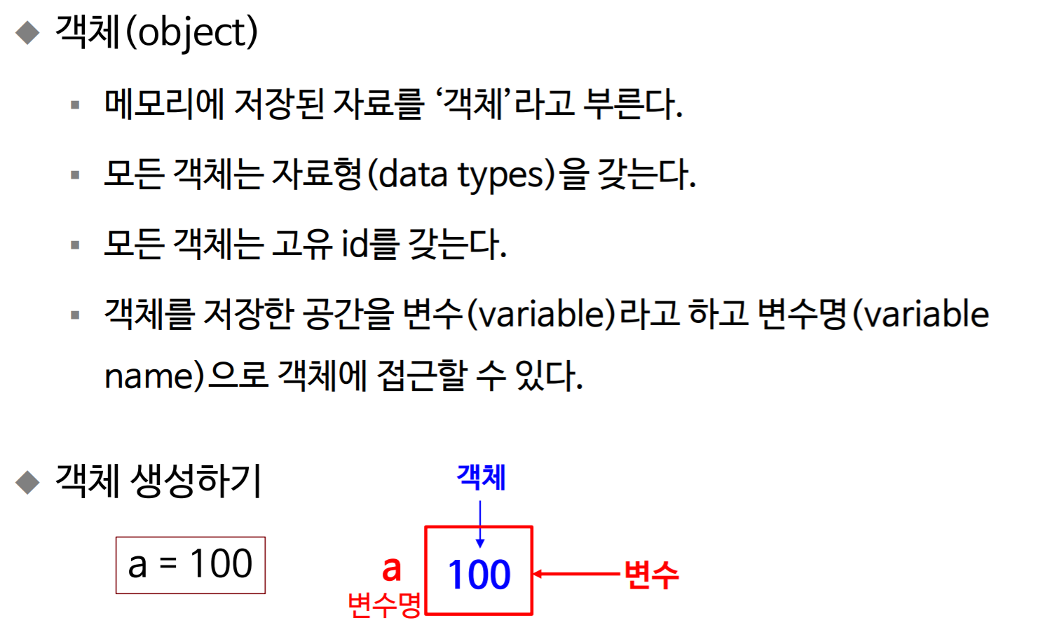
1. 객체(object)와 변수(variable)
출처) 서강대 기초 Python 프로그래밍 1강 P2_객체_변수_자료형 3p~4p http://www.edwith.org/sogang_python

Slide 5
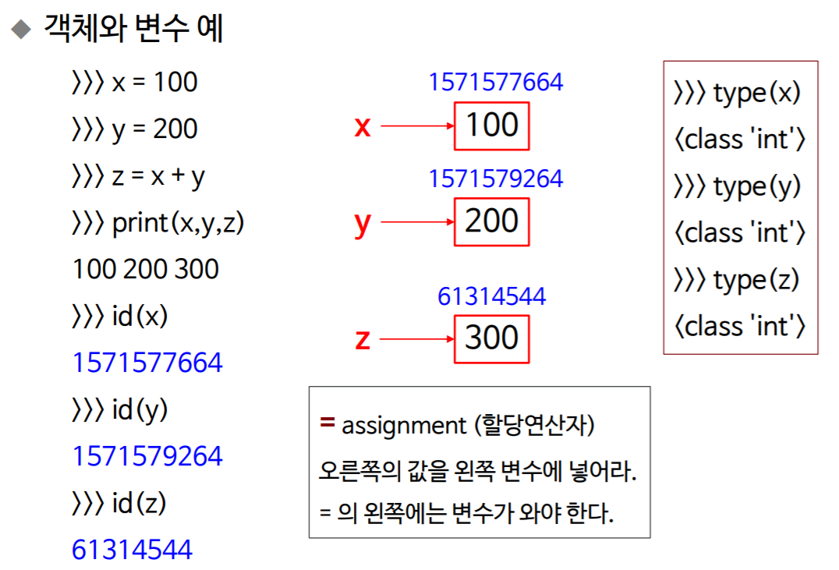

1. 객체(object)와 변수(variable)
100
200
300
실제 메모리에 100,200,300이 아닌 기계어 ex(0010 1101 의 값이 들어가 있다.)
Id는 메모리의 주소 값이라고 생각하자
Id는 고유한 값이다.
실제 값 ‘객체’가 메모리에 들어있다
객체가 담겨져 있는 메모리 공간을 ‘변수’
변수에 접근하기 위해 ‘변수명’을 정한다.
출처) 서강대 기초 Python 프로그래밍 1강 P2_객체_변수_자료형 3p~4p http://www.edwith.org/sogang_python

Slide 6
1. 객체(object)와 변수(variable)
변수명 만들 때 규칙
영어 대소문자,숫자,_(underscore)로만 구성
숫자 시작 불가능 (1samsung -> 오류)
대소문자 구분 ( Samsung, SAmsung, SAMsung, 모두 다른 변수.)
- 키워드,예약어 변수명 사용 금지 (이미 파이썬에서 특정 변수명을 사용하고 있다.)
>>> class = 5
>>> english_score = 80
>>> enclish-score = 77
#syntax(구문) 에러!
>>> score3 = 79
>>> 3score = 44
# syntax(구문) 에러!
>>> try = 50
# syntax(구문) 에러!
Keyword | Keyword | Keyword
and | exec | not
assert | finally | or
break | for | pass
class | from | print
continue | global | raise
def | if | return
del | import | try
elif | in | while
else | is | with
except | lambda | yield

Slide 7
2. 자료형(Data Types)
Notes:
어떤 프로그래밍을 배우든 “그 언어의 자료형을 알고 이해할 수 있다면 이미 그 언어의 절반을 터득한 것이나 다름없다” 란 말이 있습니다.
생각해보세요
자료형(data type)이란 프로그래밍을 할 때 쓰이는 숫자, 문자열 등 자료 형태로 사용하는 모든 것을 뜻합니다.
프로그램의 기본이자 핵심 단위가 바로 자료형이기 때문이죠.
-위키독스 점프 투 파이썬

Slide 8
2. 자료형
파이썬 자료형 (data types)
수치 자료형
- Int (정수)
- float(실수)
- complex(복소수)
부울 자료형
– bool (True / False)
군집 자료형
- str(문자열)
- list(리스트)
- tuple(튜플)
- set(집합)
- dict(사전)
+ pandas 패키지의 2가지 자료형
- Series (시리즈, 시간데이터)
- Dataframe(데이터 프레임, 엑셀형태)

Slide 10
+a 메모리(RAM)

Slide 11

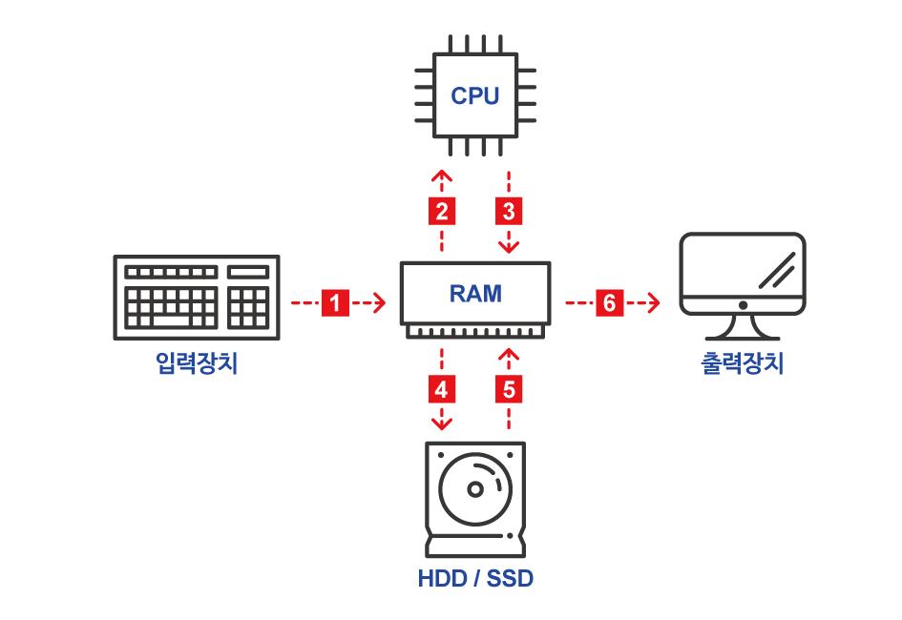
메모리
운영체제, 게임, 메신저, 웹브라우저,
파이썬 프로그래밍 . . . .
모든 컴퓨터의 프로그램들은
RAM(주기억장치)을 통한다.!
사진출처) http://www.edwith.org/connect_cs/lecture/11348/
Notes:
아주 기초적인 파이썬 문법에선 메모리까지 몰라도 코딩하는데 상관 없지만 왜, 어떻게 작동하는지 알고 코딩하는 것은 큰 차이 입니다.

Slide 12
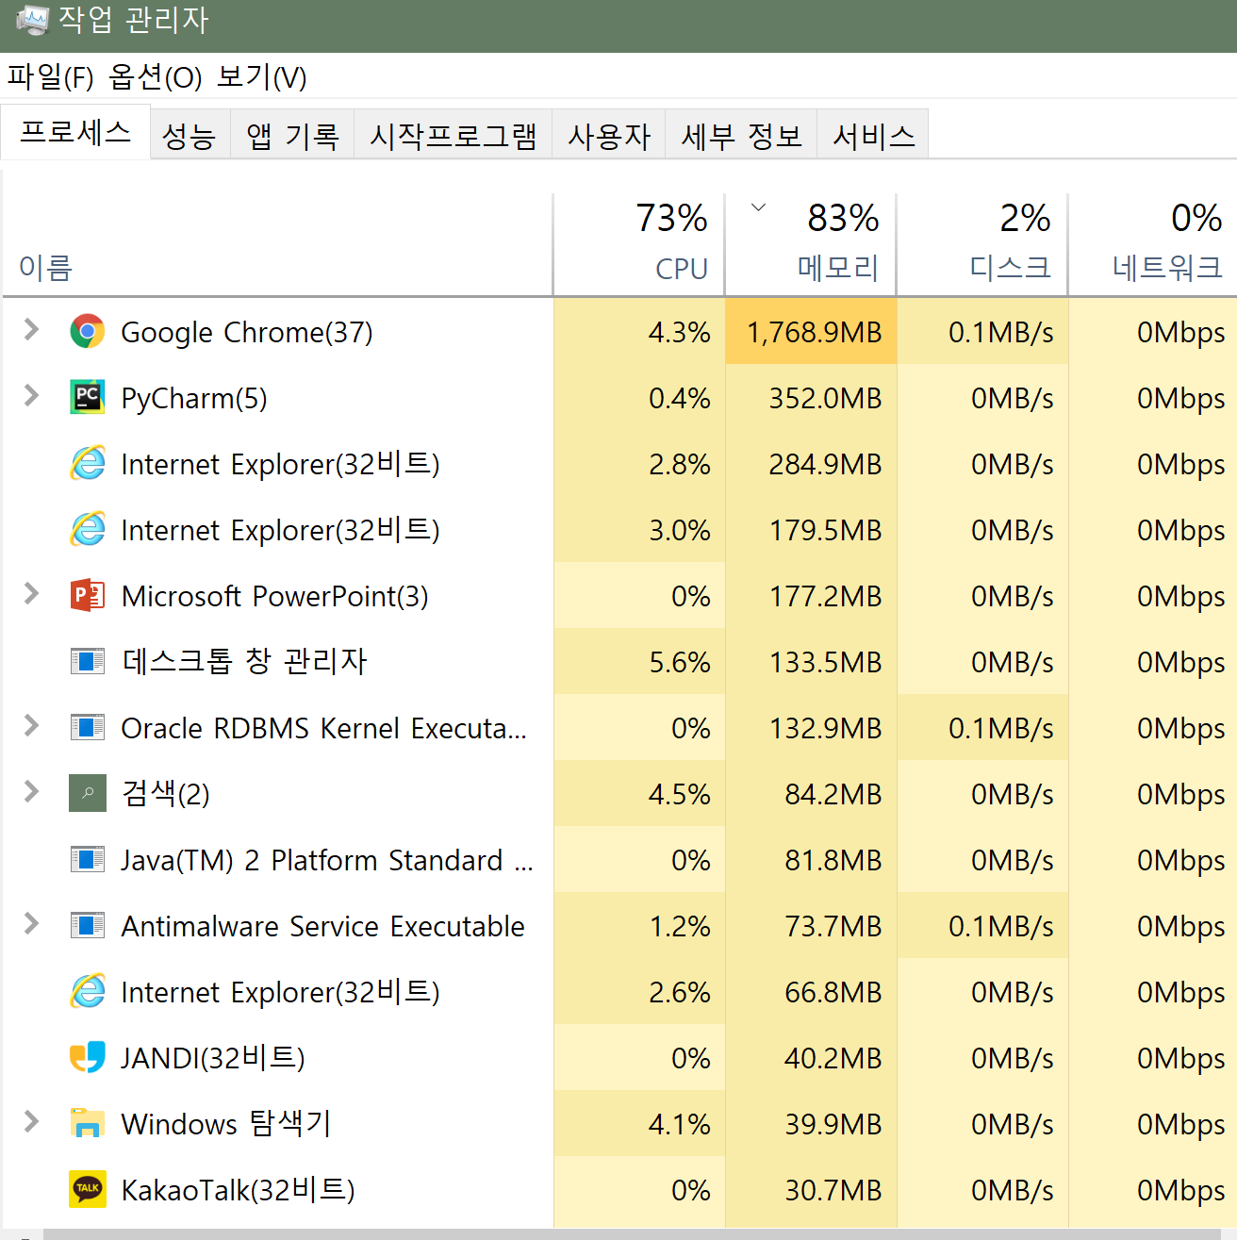
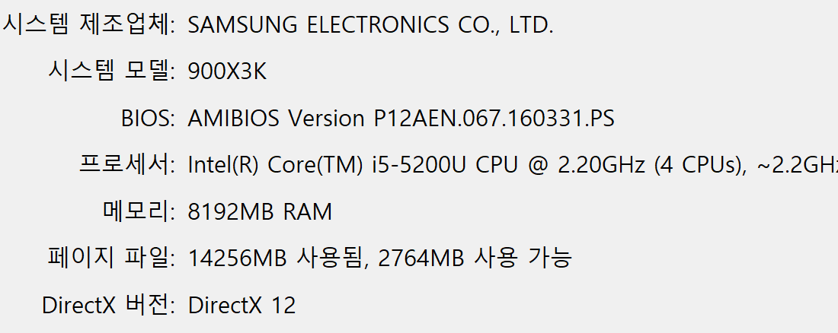
메모리
메모리는 실제로 어떻게 동작할까?
나의 컴퓨터 메모리 크기 확인
(윈도우 + r) 실행 - dxdiag
작업관리자 실행
(ctrl + alt + Delete)

Slide 13
메모리
00120B11
00120B12
00120B13
00120B14
00120B15
00120B16
00120B17
00120B18
ex) 송파동 88
ex) 송파동 89
ex) 송파동 90
ex) 송파동 91
ex) 송파동 92
ex) 송파동 93
ex) 송파동 94
ex) 송파동 94
메모리 공간
각 칸 별 고유한 주소(값)를 갖는다.
주소로 특정 메모리 공간을 찾을 수 있다.
집주소만 알면 집에 갈 수 있어
예를 들어 한 칸에 1byte(8bit)라고 해보자
0000 0011
1KB = 1000Bytes 일 때
내 컴퓨터 RAM 8192MB = 8,192,000,000byte이다.
저장 공간이 8,192,000,000 개가 있다. 참 많다!!
예를 들어 저 한 칸에는 숫자 ‘3’이 들어가있다.
0000 0011 (2진수) -> 3 (10진수 변환)
(실제로 0000 0011값이 3이 아니라
기존에 컴퓨터에서 약속된 ‘0000 0011’ 의 값이다.
윈도우에서 0000 0011 값의 약속이 ‘a’ 문자로 될 수 있고
맥에서 0000 0011값의 약속이 100 일 수 있다 )

Slide 14

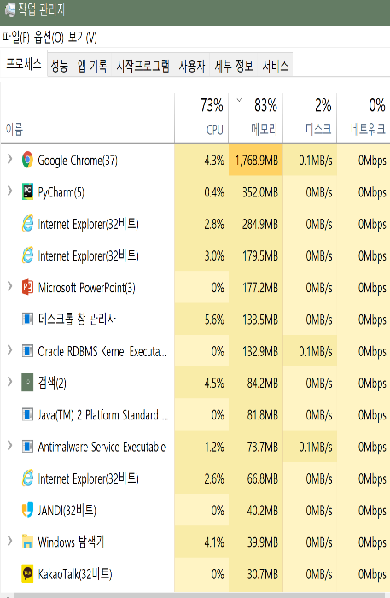


메모리
0000 0101
0110 0010
0101 0010
1101 0000
1111 1101
1011 1001
1111 1111
1110 0011
8,192,000,000개
컴퓨터를 할 때 하나의 프로그램만 실행하는 것이 아니다.
멀티태스킹 작업!!
각 프로그램마다 메모리 공간을 고정한다면 문제가 있다. (비효율)
데이터가 연속적으로 들어가지 않는다. 어떻게 찾을까?
=> 주소로!
0010 0011
1111 1011
1010 1101
0000 0000
1111 1101
0101 1011
0110 0101
1101 1101
Notes:
이해 하셨나요?
축하 드립니다. 여기까지 이해하셨다면 여러분은 컴퓨터공학과의 중요한 메모리 할당 부분을 이해하셨습니다.

